Slide 1
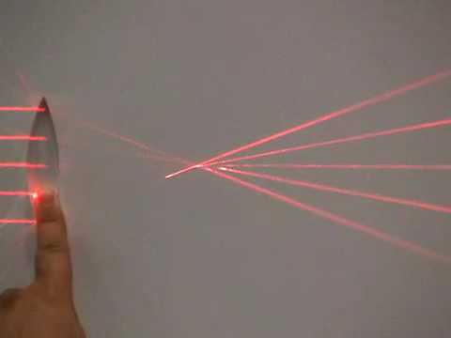
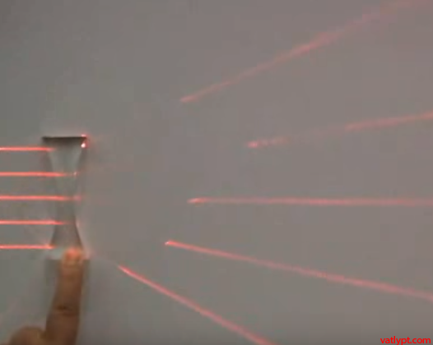
Tiết 53- ÔN TẬP

Slide 2
ĐẶC ĐIỂM CỦA THẤU KÍNH
ĐẶC ĐIỂM | THẤU KÍNH HỘI TỤ | THẤU KÍNH PHÂN KÌ
1. Có phần giữa
2. Chiếu chùm sáng song song theo phương vuông góc với mặt thấu kinh thì chùm tia ló là chùm
3. Hình dạng và kí hiệu:
dầy hơn phần rìa
mỏng hơn phần rìa
hội tụ.
phân kì.
∨
∧

Slide 3
ĐƯỜNG TRUYỀN CỦA TIA SÁNG QUA THẤU KÍNH
ĐƯỜNG TRUYÊN CỦA TIA SÁNG | THẤU KÍNH HỘI TỤ | THẤU KÍNH PHÂN KÌ
1. Tia tới đến quang tâm thì tia ló
2. Tia tới song song với trục chính thì tia ló
3. Tia tới đi qua tiêu điểm thì tia ló
tiếp tục đi thẳng
đi qua tiêu điểm
song song với trục chính

Slide 4
ĐẶC ĐIỂM CỦA ẢNH
Khoảng cách từ vật đến thấu kính | THẤU KÍNH HỘI TỤ | THẤU KÍNH PHÂN KÌ
Vật ở rất xa
d>2f
f<d<2f
d<f
Ảnh thật, ngược chiều, nhỏ hơn vật và nằm tại tiêu điểm
Ảnh ảo, cùng chiều và nhỏ hơn vật
Ảnh thật, ngược chiều và nhỏ hơn vật
Ảnh thật, ngược chiều và lớn hơn vật
Ảnh ảo, cùng chiều và lớn hơn vật

Slide 5
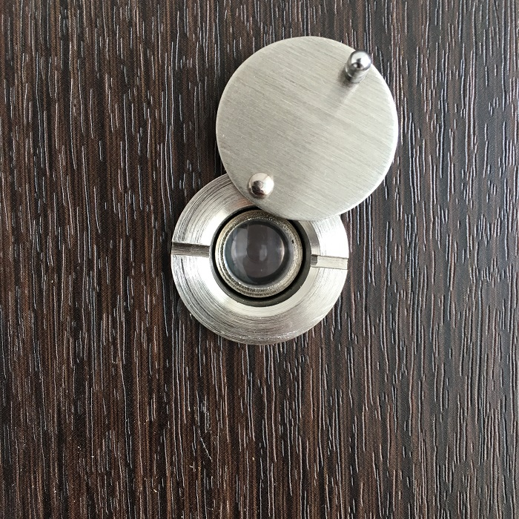
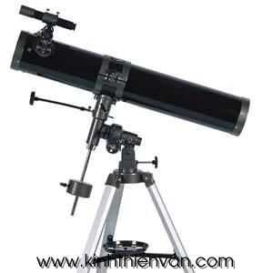
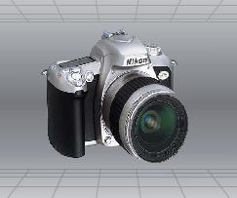
ỨNG DỤNG CỦA THẤU KÍNH
THẤU KÍNH HỘI TỤ | THẤU KÍNH PHÂN KÌ

